Slide 1
第三节
第十章
三重积分
一、三重积分的概念
二、三重积分的计算

Slide 2


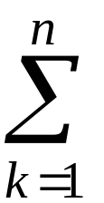
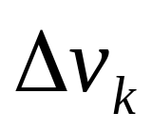

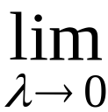

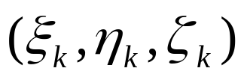
一、三重积分的概念
引例: 设在空间有限闭区域 Ω 内分布着某种不均匀的
物质,
密度函数为
求分布在 Ω 内的物质的
质量 M .
解决方法:
类似二重积分解决问题的思想, 采用
“分割, 近似, 求和, 取极限”
Ω
可得

Slide 3



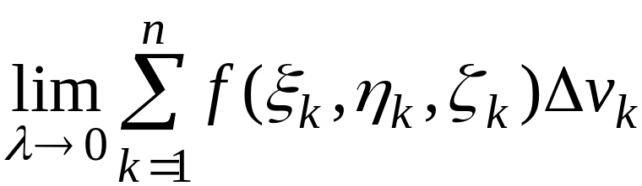
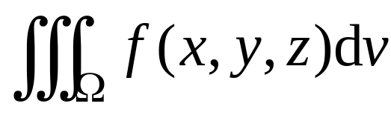


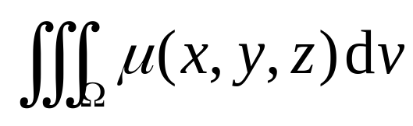
定义. 设
若对 Ω 作任意分割:
任意取点
下列
“和式” 极限
记作
存在,
则称此极限为函数
在Ω上的三重积分.
称为体积元素。
引例中

Slide 4
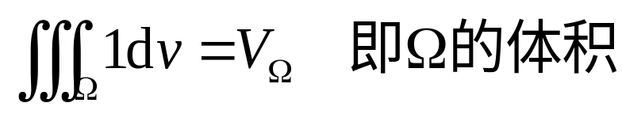
1可积条件:被积函数 f 在Ω上连续或分块连续时一定可积；
2 三重积分与二重积分性质类似。
例如

Slide 5
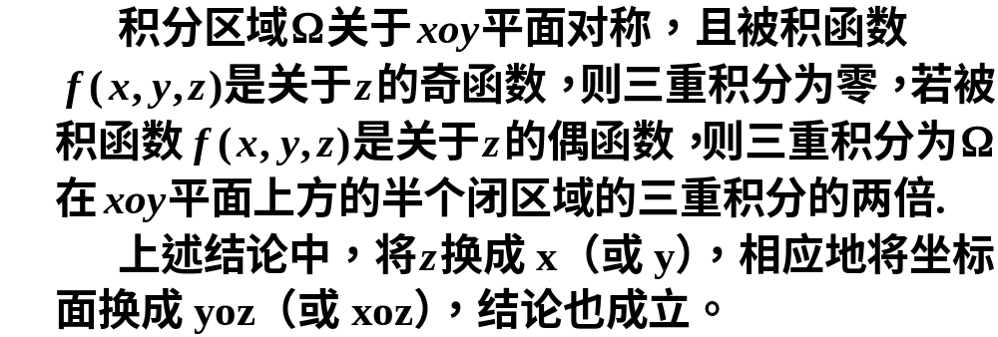
补充：利用对称性化简三重积分计算
使用对称性时应注意：
1积分区域；2被积函数。

Slide 6

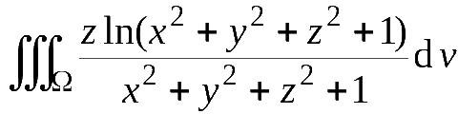

1. 设
计算
解: 利用对称性
关于xoy面对称
关于z是奇函数
原式

Slide 7

二、三重积分的计算
1. 利用直角坐标计算三重积分
先假设连续函数
并将它看作某物体
的密度函数 ,
通过计算该物体的质量引出下列各计算
方法:
方法1 . 投影法 (“先一后二”)
方法2 . 截面法 (“先二后一”)
最后, 推广到一般可积函数的积分计算.

Slide 8




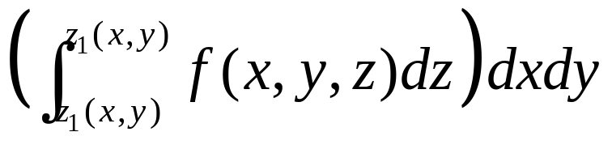




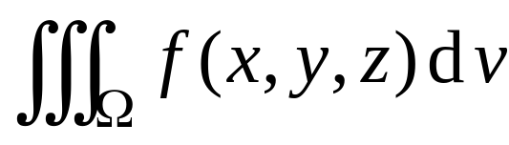

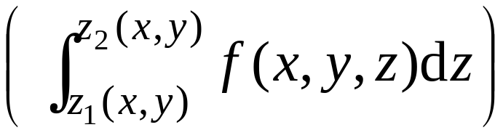
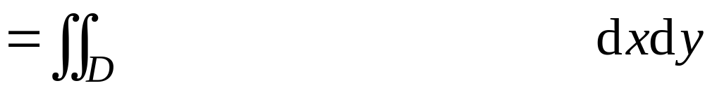
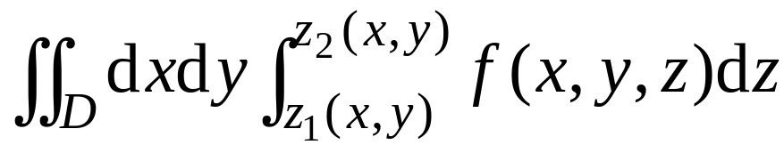
方法1. 投影法 (“先一后二” )
(1) 微元质量
(2) 细长柱体的质量为
(3)该物体的质量为
记作

Slide 9
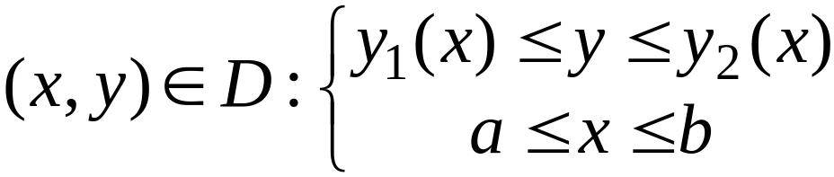

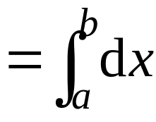
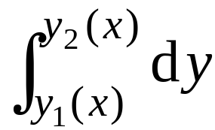
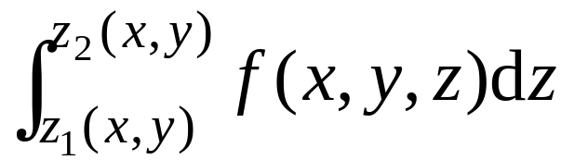
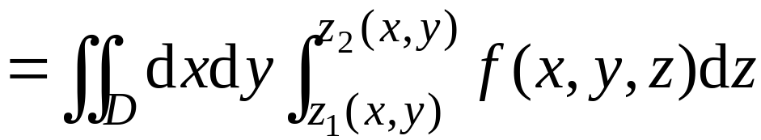
若投影区域
可进一步把三重积分化成三次积分即得:
投影法

Slide 10
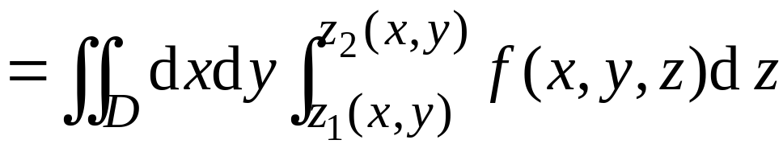
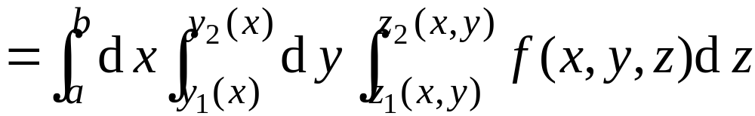
小结: 三重积分的计算方法
方法1. “先一后二”（投影法）
共6种形式

Slide 11
投影法（顺序：dzdydx）基本步骤：
1 画草图。
画出积分区域Ω以及xoy面投影区域D的草图.
2 定变量z－上下限。
一投、一穿
3定变量x,y－上下限——同二重积分

Slide 12
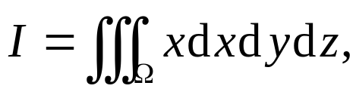

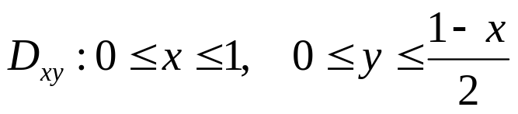




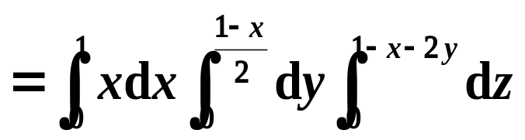
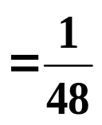
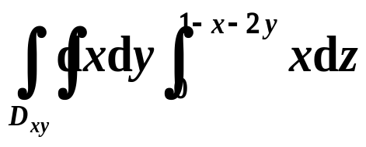
例1. 计算三重积分
其中Ω 为三个坐标
面及平面
所围成的闭区域 .
z
解:向xOy面投影，得
1
z = 0
x + 2y + z =1
y
0
D_{xy}
y
D_{xy}
0
1
1
x
x
I =

Slide 13
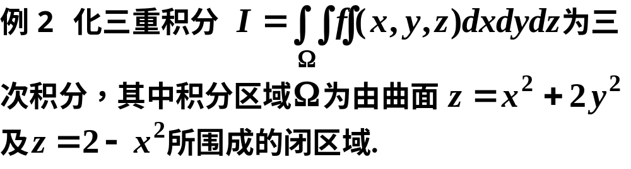
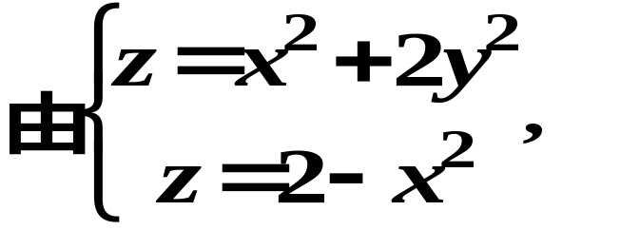
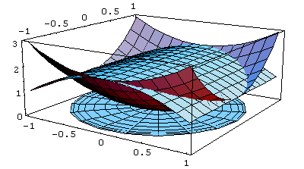

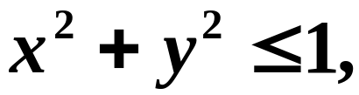
解

Slide 14
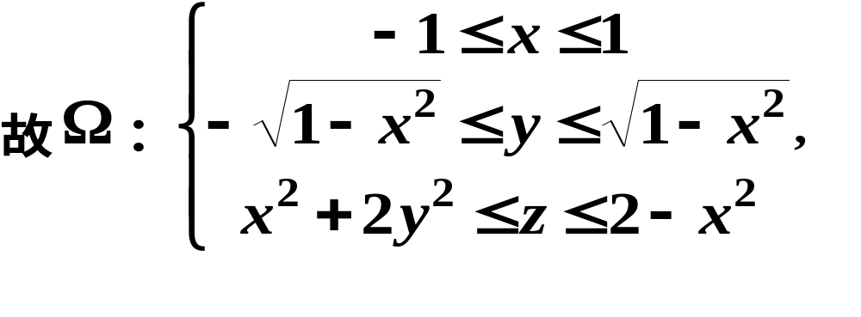
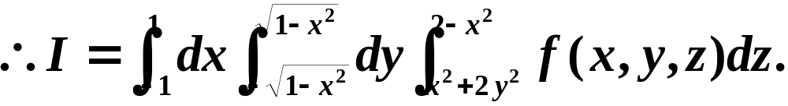

Slide 15
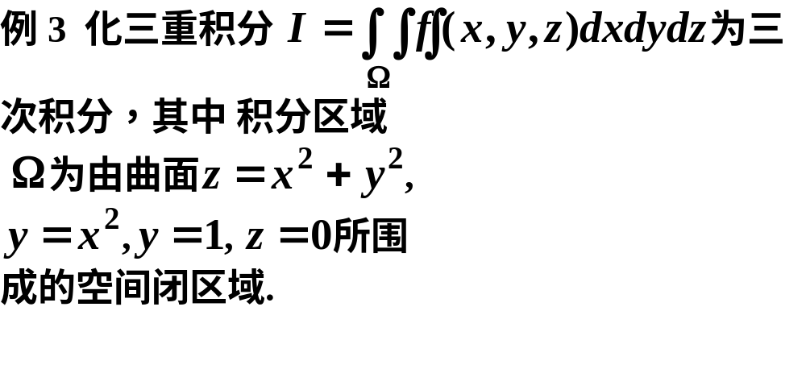
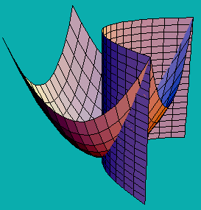
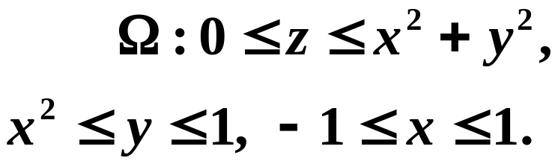
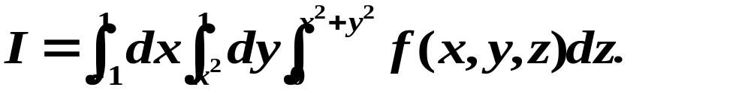
解

Slide 16
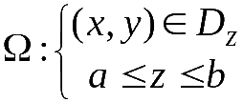








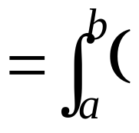
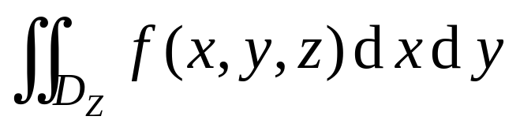

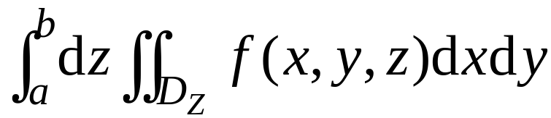
方法2. 截面法 (“先二后一”)
为底, d z 为高的柱形薄片质量为
该物体的质量为
记作

Slide 17


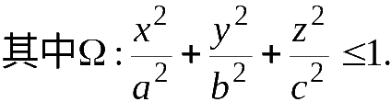

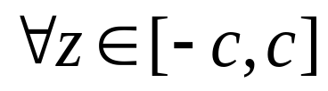
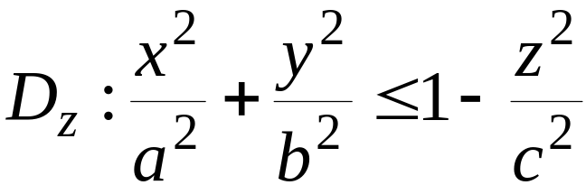
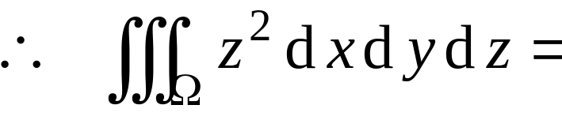
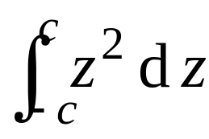
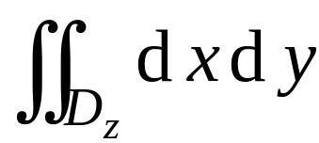
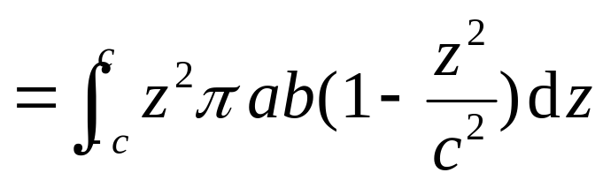
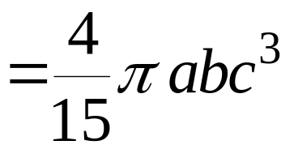
例4. 计算三重积分
解: 向z轴投影
做垂直于z轴的截面
“先二后一 ”

Slide 18
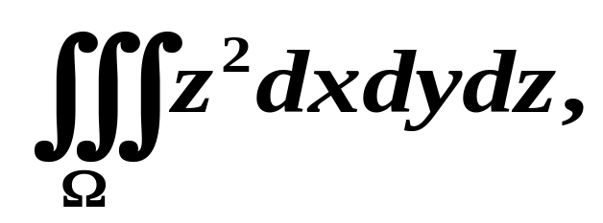


















例5. 计算

Slide 19
注1：当被积函数表达式只有一个变量，并且向该变量对应坐标轴投影容易求出，截面图形比较规则（如相似圆域、环域、椭圆域等），用“先二后一”比较简便。
注2：此方法对将Ω投影到x轴或y轴时也有类似公式。共有三种可能。

Slide 20



















2. 利用柱坐标计算三重积分
就称为点M 的柱坐标.
直角坐标与柱面坐标的关系:
坐标面分别为
圆柱面
半平面
平面

Slide 21
柱面坐标下的体积元素
z
元素区域由六个坐标面围成：
半平面θ及θ+dθ ;
半径为ρ及ρ +d ρ的圆柱面；
平面 z及 z+dz；
平面z
z
0
θ
dθ
y
ρ
ρ dθ
x
dρ

Slide 22




柱面坐标下的体积元素
z
元素区域由六个坐标面围成：
半平面θ及θ+dθ ;
半径为ρ及 ρ+dρ的园柱面；
平面 z及 z+dz；
dV
dz
dV
z
0
θ
dθ
y
ρ
ρdθ
.
.
x
dρ
底面积 ：ρdρdθ

Slide 23
柱坐标下计算三重积分（顺序：dzdρdθ）步骤：
1 画草图。
画出积分区域Ω以及xoy面投影区域D的草图，
2 定变量z－上下限。
竖线穿越法（穿入z₁、穿出z₂用ρ、 θ表示）
3 定变量ρ、 θ －上下限。
按照二重积分极坐标定限办法进行。

Slide 24















例6. 计算三重积分
其中Ω为由
柱面
及平面
所围
成半圆柱体(第一卦限).
解: 把Ω投影到xOy面，投影区域D用极坐标表示，得

Slide 25














例7. 计算三重积分
，其中

Slide 26











柱坐标系

Slide 27
适用范围:
如果积分域在某个坐标面上的投影为圆域、圆环、扇形或它们的一部分，被积函数用柱面坐标表示时方程简单 ，可以考虑用柱面坐标。

Slide 28









3. 利用球坐标计算三重积分
z
直角坐标与球面坐标关系：
z
M(r,θ,ϕ)
r
ϕ
y
0
θ
y
x
N
x

Slide 29
球面坐标的坐标面
z
动点M(r,θ,ϕ)
r =常数:
球面S
ϕ =常数:
M
ϕ
S
r
0
x
y

Slide 30
球面坐标的坐标面
z
动点M(r,θ,ϕ)
C
r =常数:
球面S
ϕ =常数:
锥面C
M
θ =常数:
半平面P
ϕ
S
ϕ
P
0
θ
.
x
y

Slide 31
球面坐标下的体积元素
z
元素区域由六个坐标面围成：
球面r+d r
圆锥面ϕ
半平面θ 及θ+dθ ；
半径为r及r+dr的球面；
圆锥面ϕ及ϕ+dϕ
dr
rsinϕ
rsinϕdθ
rdϕ
球面r
r
圆锥面ϕ+dϕ
ϕ
dϕ
0
θ
dθ
y
x

Slide 32


球面坐标下的体积元素
z
元素区域由六个坐标面围成：
半平面θ 及θ+dθ ；
半径为r及r+dr的球面；
圆锥面ϕ及ϕ+dϕ
dr
rsinϕdθ
dV
dV =
r ²
sinϕ drdθdϕ
rdϕ
r
ϕ
dϕ
0
θ
dθ
y
rcos ϕ)
r ²
sinϕ drdθdϕ
.
x

Slide 33















例8. 求半径为a 的球面与半顶角为α 的
内接锥面所围成的立体的体积.
解: 在球坐标系下空间立体所占区域为
则立体体积为

Slide 34














例9. 计算三重积分
其中Ω
与球面
所围立体.
解: 由对称性
在球面坐标系下

Slide 35
适用范围：
如果积分域边界由球面或锥面组成时，可以考虑用球坐标。

